Slide 1
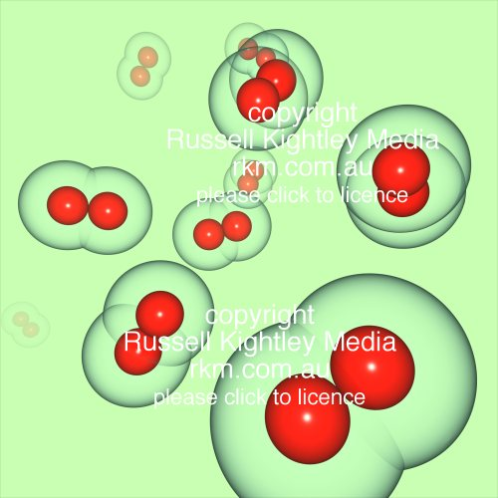
KISIK

Slide 2
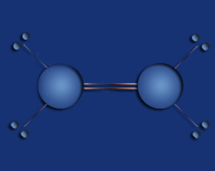
LASTNOSTI IN NAHAJALIŠČA
Kisik je plin brez barve, vonja in okusa. V vodi je nekoliko topljiv, kar je pomembno za obstoj podvodnega rastlinstva in živalstva. Lahko je tudi utekočinjen in takrat je modrikaste barve, pri trdnem stanju pa je temno moder. Njegovo tališče je -219°C, vrelišče pa -183°C in je vsekakor najbolj znan element na Zemlji. Kisik in žveplo najdemo v naravi tudi v elementarni obliki. Pojavlja se v zraku, vodi in v obliki raznih mineralov in rud.

Slide 3
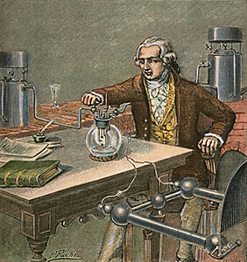
Kisik je bil odkrit leta 1774 pri razkroju rdečega prahu - živosrebrovega oksida. Njegov simbol je O. Ime je dobil, ko je Lavoisier ugotovil, da je kisik najvažnejši del kislin in ga poimenoval oxigenium (grško oxis - kislina, gennan - tvoriti,roditi). Njegovo masno število je 15,9994, vrstno pa 8. Leži v 2. periodi in v VI. skupini. Kisik ima 6 valenčnih elektronov. Je najbolj reaktiven element VI. skupine in reakcije z kisikom so najbolj eksotermne reakcije.

Slide 4
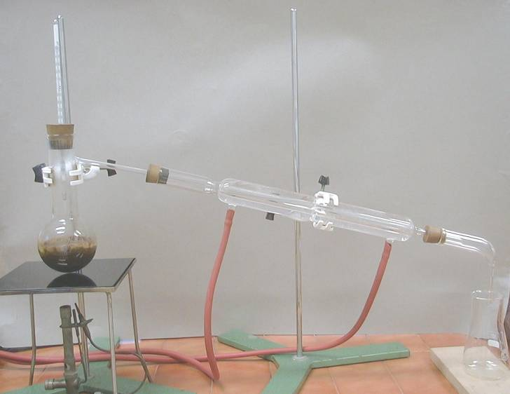
PRIDOBIVANJE
Najpomembnejši industrijski način pridobivanja kisika je frakcionirana destilacija utekočinjenega zraka, kjer na osnovi Joule-Thomsonovega efekta utekočinimo zrak in nato s frakcionirano destilacijo ločimo kisik in dušik na osnovi razlike v vreliščih. V laboratorijskem merilu ga pridobivamo s termičnim razkrojem spojin, bogatih s kisikom, kisik pa nastane tudi pri termičnem razkroju oksidov, nitratov in peroksidov.

Slide 5
UPORABA
Spajanje s kisikom je bistveni del procesa dihanja, gnitja, trohnenja in korozije. Te reakcije s skupnim imenom imenujemo oksidacija, nastale spojine pa okside. Kisik sodeluje v biokemijskih procesih v organizmu in je življenjskega pomena za rastline, ljudi in živali. Količina kisika je v atmosferi stalna po zaslugi vzpostavljenega obtoka kisika; medtem ko se pri dihanju kisik porablja, se pri fotosintezi sprošča. Velike količine se uporabljajo v železarstvu za oksidacijo ogljika in fosforja. Pri gorenju etina v kisiku dobimo dovolj visoko temperature za taljenje kovin; ta postopek imenujemo avtogeno varjenje. V kemijski industriji se uporablja za oksidacijo amoniaka za pridobivanje dušikove(V) kisline, za sintezo vodikovega peroksida, za oksidacijo žveplovega dioksida v žveplov trioksid ali v žveplovo (VI) kislino. Uporabljamo ga tudi za varjenje in rezanje kovin, za dihalne aparate, za pogon raket, za mnoge procese v kemijski tehnologiji.

Slide 6
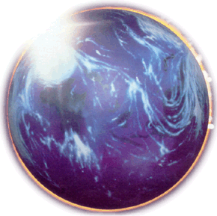
SPOJINE ELEMENTA
Ozon - (O3) ; je modifikacija kisika, sestavljena iz treh molekul kisika, zato ga imenujemo tudi trikisik. Je moder plin z močnim, značilno "električnim" vonjem, ki je nestabilen in pri segrevanju eksplodira. Ozon nastaja v naravi na dva načina. En način je nastanek ozona pod vplivom ultravijoličnih žarkov na kisik, drugi način pa je nastanek ozona pri atmosferskih razelektritvah - strelah. Ozon nastane, ko se na navadno dvoatomno molekulo kisika veze še en atom kisika. Nastanek ozona se potemtakem deli glede na način nastanka tega prostega atoma kisika.

Slide 7
Voda - (H2O); je brezbarvna, v debelejših plasti modrikasta tekočina brez vonja in okusa, pri visokih temperaturah (1500˚C) razpade na vodik in kisik. Pri normalnem zračnem tlaku vre pri 100°C, pri 0°C pa se strdi v led. Ker je voda pri 4˚C gostejša od ledu, led plava na njeni površini, zato voda zmrzuje od zgoraj navzdol. Zaradi svoje velike topilne in talilne toplote predstavlja v naravi velik toplotni rezervoar, ki blaži močna nihanja temperature.

Slide 8
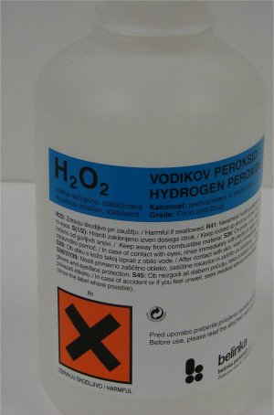
Vodikov peroksid - (H2O2) Brezvoden je bledo moder, oljnat in zelo eksploziven, je močan oksidant in se uporablja za beljenje (bombaž, lasje) in kot dezinfekcijsko sredstvo, kot sestavina raketnih pogonskih goriv. Ob prisotnosti svetlobe ali katalizatorja razpade. Pridobivamo ga lahko iz barijevega peroksida in žveplove(VI) kisline.

Slide 9
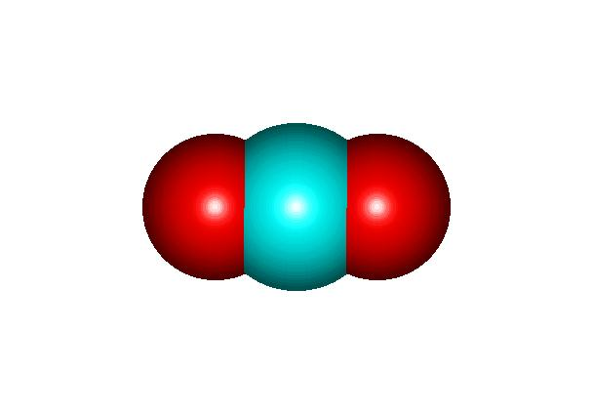
Kisik tvori tudi mnoge druge pomembne spojine. Z ogljikom tvori pomembne organske spojine, kot so ogljikov dioksid, alkoholi, aldehidi, ketoni, etri, estri in karboksilne kisline. Z dušikom tvori mnoge dušikove okside, prav tako s kovinami (na primer železovi oksidi, med katere spada tudi rja).

Slide 10
VIRI
http://209.85.129.132/search?q=cache:vY_gSszqdIgJ:sl.wikipedia.org/wiki/Kisik+kisik&cd=1&hl=sl&ct=clnk&gl=si&client=firefox-a
http://209.85.129.132/search?q=cache:pXRo0NPNTzgJ:vsebine.svarog.org/periodni_sistem/elementi/008.htm+kisik&cd=2&hl=sl&ct=clnk&gl=si&client=firefox-a

